Slide 1
EDA
Искусство разведывательного анализа данных (EDA)
Исчерпывающее руководство по визуализации: от плохого графика к ясному инсайту
БГУ ФПМИ ФМИиС

Slide 2
EDA
Что вас ждет
1. Философия EDA: Зачем мы это делаем?
2. Принцип «Show, don't tell»
3. Принцип «So what?»
4. Классификация графиков по цели
5. Галерея графиков: Подробный разбор каждого типа
6. Сравнительная таблица: Какой график выбрать?
7. Трансформация плохого графика в хороший
8. Цвета и доступность
9. Аннотации и повествование
10. Инструменты для построения
11. Золотые правила визуализации
12. Заключение
БГУ ФПМИ ФМИиС

Slide 3
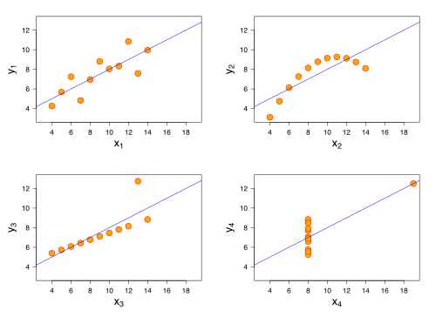
EDA
EDA — это диалог с данными
Почувствовать данные, обнаружить паттерны, аномалии и
связи.
Сгенерировать гипотезы для дальнейшего проверки
статистикой и ML-моделями.
Подготовить данные к моделированию, поняв их природу.
Ключевой инструмент: Визуализация. Мозг человека на
порядки лучше воспринимает картинки, чем таблицы с
числами.
«Лучше один раз увидеть, чем сто раз запустить
df.describe()
».
БГУ ФПМИ ФМИиС

Slide 4
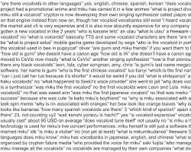
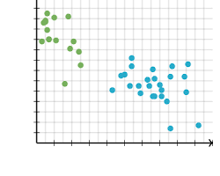
EDA
Принцип «Show, don't tell»
Показывай, а не рассказывай
Плохо: Просто сказать фразу «У нас есть два кластера
пользователей: с высоким и низким доходом».
Хорошо: Построить scatter plot, где по осям доход и
расходы, и где явно видно две отдельные группы точек.
Суть: Визуализация должна быть настолько ясной и
очевидной, что не требует сложных пояснений. Она сама
рассказывает историю.
Как достичь? Правильный выбор типа графика, аккуратное
оформление, отсутствие «визуального мусора».
БГУ ФПМИ ФМИиС

Slide 5
EDA
Принцип «So what?»
Всегда задавай вопрос «И что?»
Построить красивый график, но который не отвечает ни на один
вопрос - плохо.
Каждая визуализация должна иметь цель и отвечать на
конкретный вопрос.
Примеры вопросов:
«Как распределена цена недвижимости?» -> Гистограмма.
«Есть ли связь между бюджетом на фильм и его сборами?»
-> Scatter plot.
«В каком месяце наши продажи максимальны?» -> Line plot.
Прежде чем строить график, спроси себя: «Что я хочу чтоб стало
понятно, глядя на этот график?»
БГУ ФПМИ ФМИиС

Slide 6
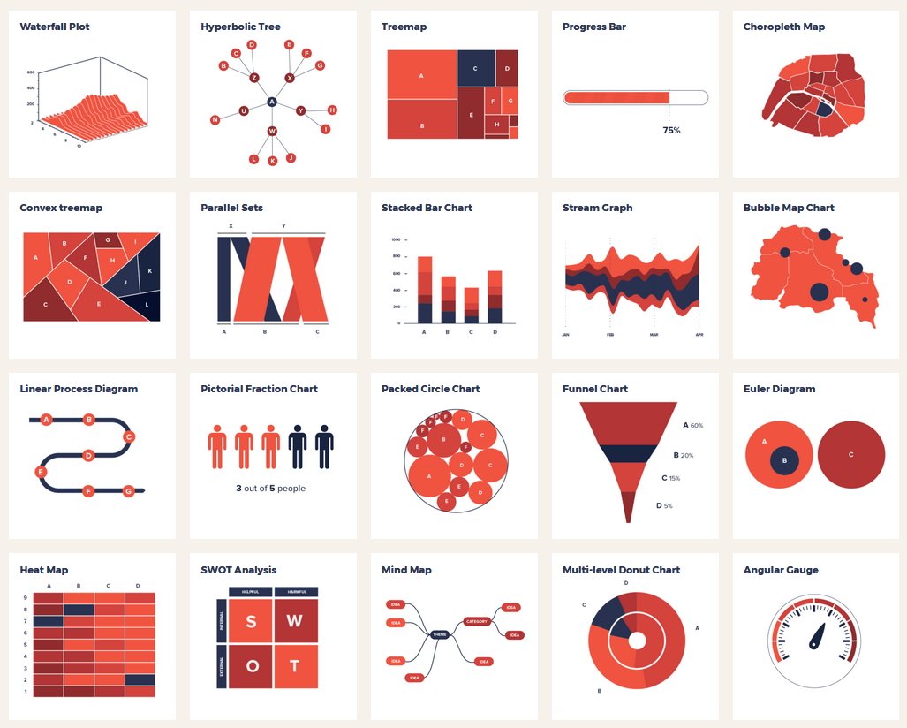
EDA
Классификация графиков по цели
Какой график для чего?
Распределение одной числовой переменной:
Гистограмма, KDE plot, Box plot.
Распределение одной категориальной переменной: Bar
chart, Pie chart (не рекомендуется).
Связь между двумя числовыми переменными: Scatter
plot, Hexbin plot, Линейный график.
Связь между числовой и категориальной переменными:
Box plot, Violin plot, Bar chart.
Связь между двумя категориальными переменными:
Heatmap, Сгруппированная столбчатая диаграмма.
Данные за время: Line chart, Area chart.
Многомерные данные (3+ измерения): Scatter plot с
цветом/размером, Bubble chart.
БГУ ФПМИ ФМИиС

Slide 7
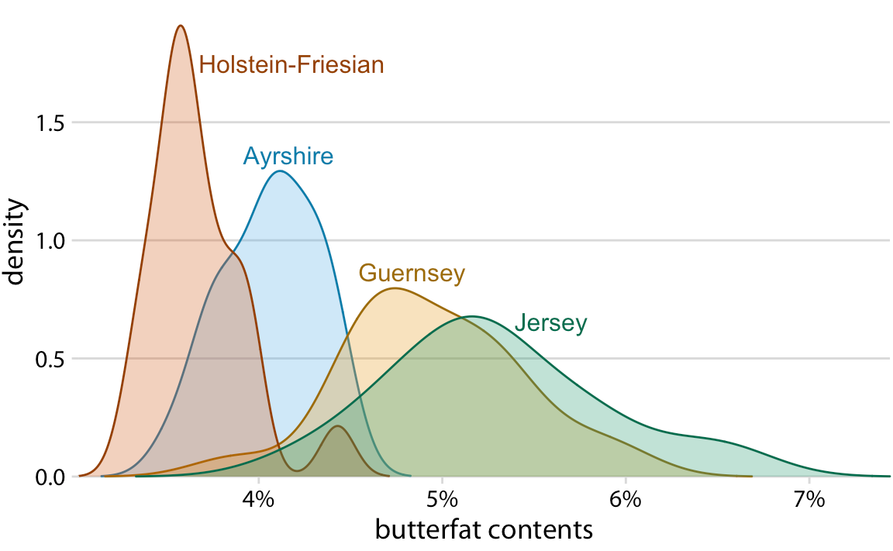
EDA
Гистограмма (Histogram)
Форма распределения
Что показывает: Как часто значения числовой переменной
попадают в определенные интервалы. По смыслу - то же самое
что график распределения случайной величины
, но в
случае имеющейся фатической выборки, а не аналитической
формулы.
Примеры случаев применения:
Увидеть форму распределения (нормальное, бимодальное,
скошенное).
Оценить разброс данных.
Обнаружить выбросы.
Используем, когда нужно понять распределение одной
непрерывной переменной.
Пример: Распределение возраста клиентов, роста, цены на
акции.
БГУ ФПМИ ФМИиС

Slide 8
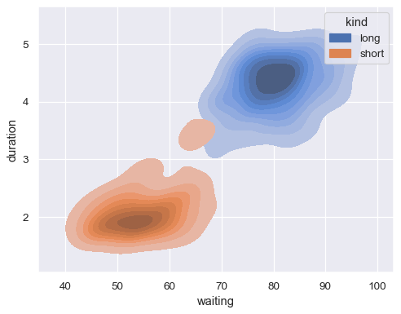
EDA
KDE Plot (Kernel Density Estimate)
Что показывает: Сглаженную оценку плотности
распределения числовой переменной.
Кейсы применения:
Сравнение распределений нескольких групп на одном
графике.
Получение более плавного представления о
распределении.
Выбор в его пользу: Для красивого и четкого сравнения
распределений 2-4 групп.
Пример: Сравнение распределения доходов в разных
странах.
БГУ ФПМИ ФМИиС

Slide 9
EDA
Box Plot (Ящик с усами)
Что показывает: Основные квантили распределения (IQR,
медиана, выбросы).
Кейсы применения:
Быстрое сравнение распределений по нескольким
группам.
Визуальное определение медианы, размаха и
выбросов.
Выбор в его пользу: Когда нужно компактно и
статистически точно сравнить несколько распределений.
Пример: Сравнение оценок студентов по разным
предметам.
БГУ ФПМИ ФМИиС

Slide 10
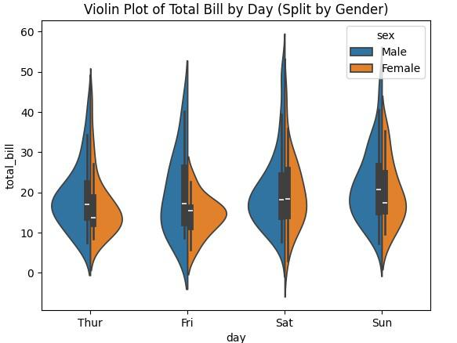
EDA
Violin Plot
Гибрид KDE и Box Plot
Что показывает: Форму плотности распределения и
встроенный box plot с квантилями.
Кейсы применения:
Более детальное, чем box plot, сравнение
распределений.
Показывает, где именно сконцентрированы данные.
Выбор в его пользу: Когда и форма, и статистика важны
одновременно.
Пример: Сравнение времени на сайте для пользователей
из разных источников.
БГУ ФПМИ ФМИиС

Slide 11
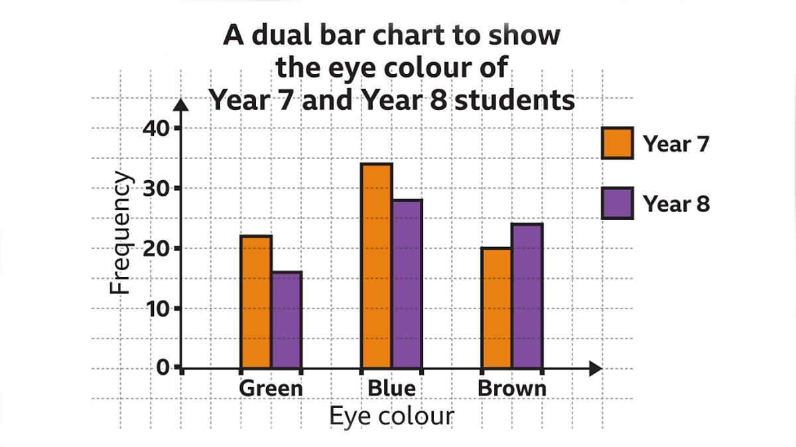
EDA
Bar Chart (Столбчатая диаграмма)
Сравнение величин
Что показывает: Сравнение значений (частостот, средних,
сумм) для разных категорий.
Кейсы применения:
Сравнение количества или среднего значения по
категориям.
Визуализация топ-N элементов.
Выбор в его пользу: Для отображения абсолютных или
усредненных значений по категориальным данным.
Пример: Количество продаж по регионам, средний чек по
типам товаров.
ВАЖНО: Не путать с гистограммой! Гистограмма для
распределения, bar chart — для сравнения категорий.
БГУ ФПМИ ФМИиС

Slide 12
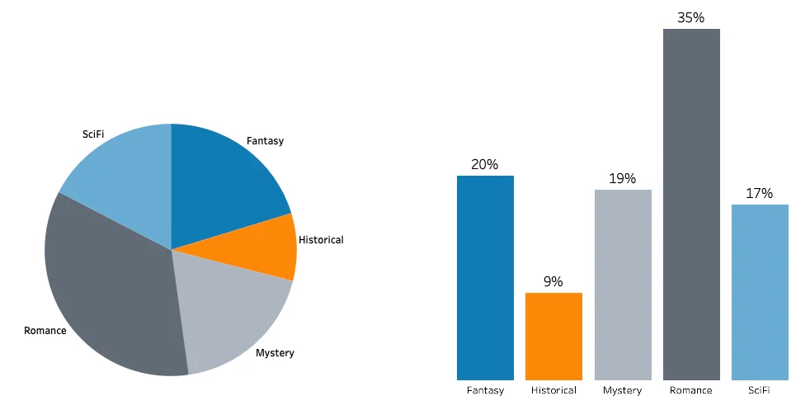
EDA
Pie Chart (Круговая диаграмма)
(Почти всегда) плохой выбор
Что показывает: Доли частей от целого.
Кейсы применения: Показать простую долю
от 100% для 2-3 категорий.
Выбор в его пользу: Почти никогда.
Человеческий глаз плохо сравнивает площади
и углы.
Почему это плохо? Сложно точно сравнить
доли.
Лучшая альтернатива: Bar chart или stacked
bar chart.
БГУ ФПМИ ФМИиС

Slide 13
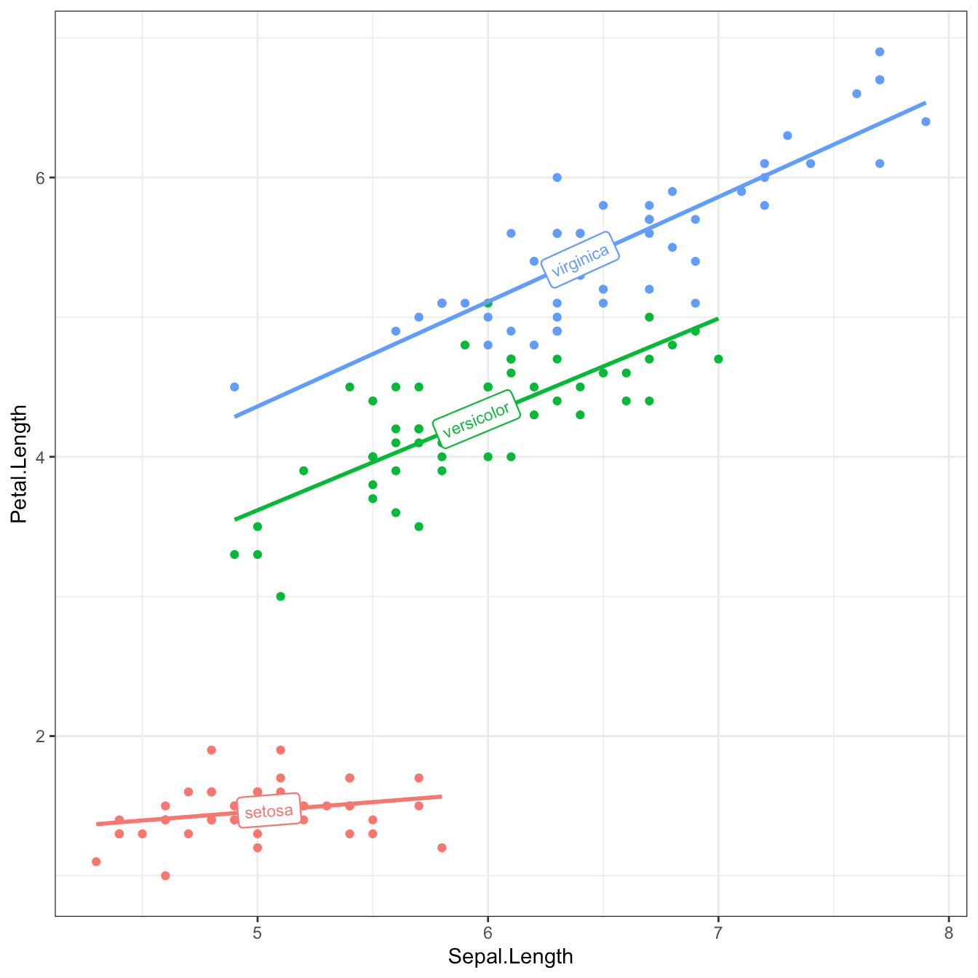
EDA
Scatter Plot (Диаграмма рассеяния)
Отношения и корреляции
Что показывает: Отношение между двумя числовыми
переменными. Каждая точка — наблюдение.
Кейсы применения:
Поиск корреляций.
Выявление кластеров и групп.
Обнаружение нелинейных связей и выбросов.
Выбор в его пользу: Это основной инструмент для
изучения связи между двумя непрерывными переменными.
Пример: Связь между площадью дома и его ценой, рост и
вес.
БГУ ФПМИ ФМИиС

Slide 14
EDA
Hexbin Plot
Scatter plot для больших
данных
Что показывает: Плотность
точек в областях.
Когда использовать?
Визуализация scatter plot при
большом количестве данных.
Выбор в его пользу: Когда
данных слишком много для
обычного scatter plot.
Пример: Взаимосвязь координат
миллионов поездок такси в Нью-
Йорке.
БГУ ФПМИ ФМИиС

Slide 15
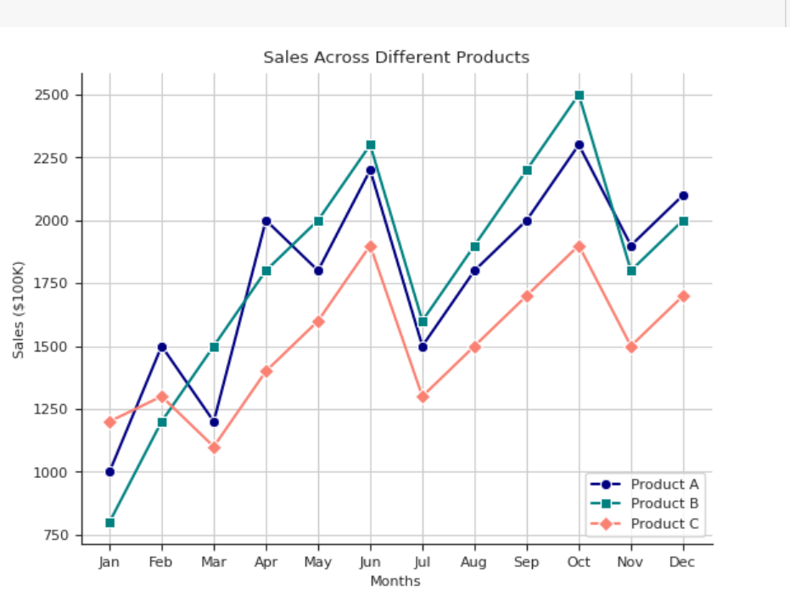
EDA
Line Plot (Линейный график)
Тренды во времени
Что показывает: Изменение числовой переменной
относительно другой (чаще всего времени).
Кейсы применения:
Отображение трендов, сезонности, изменений во
времени.
Сравнение нескольких временных рядов.
Выбор в его пользу: Для данных, имеющих естественный
порядок.
Пример: Динамика цен на акции, количество пользователей
по дням.
БГУ ФПМИ ФМИиС

Slide 16
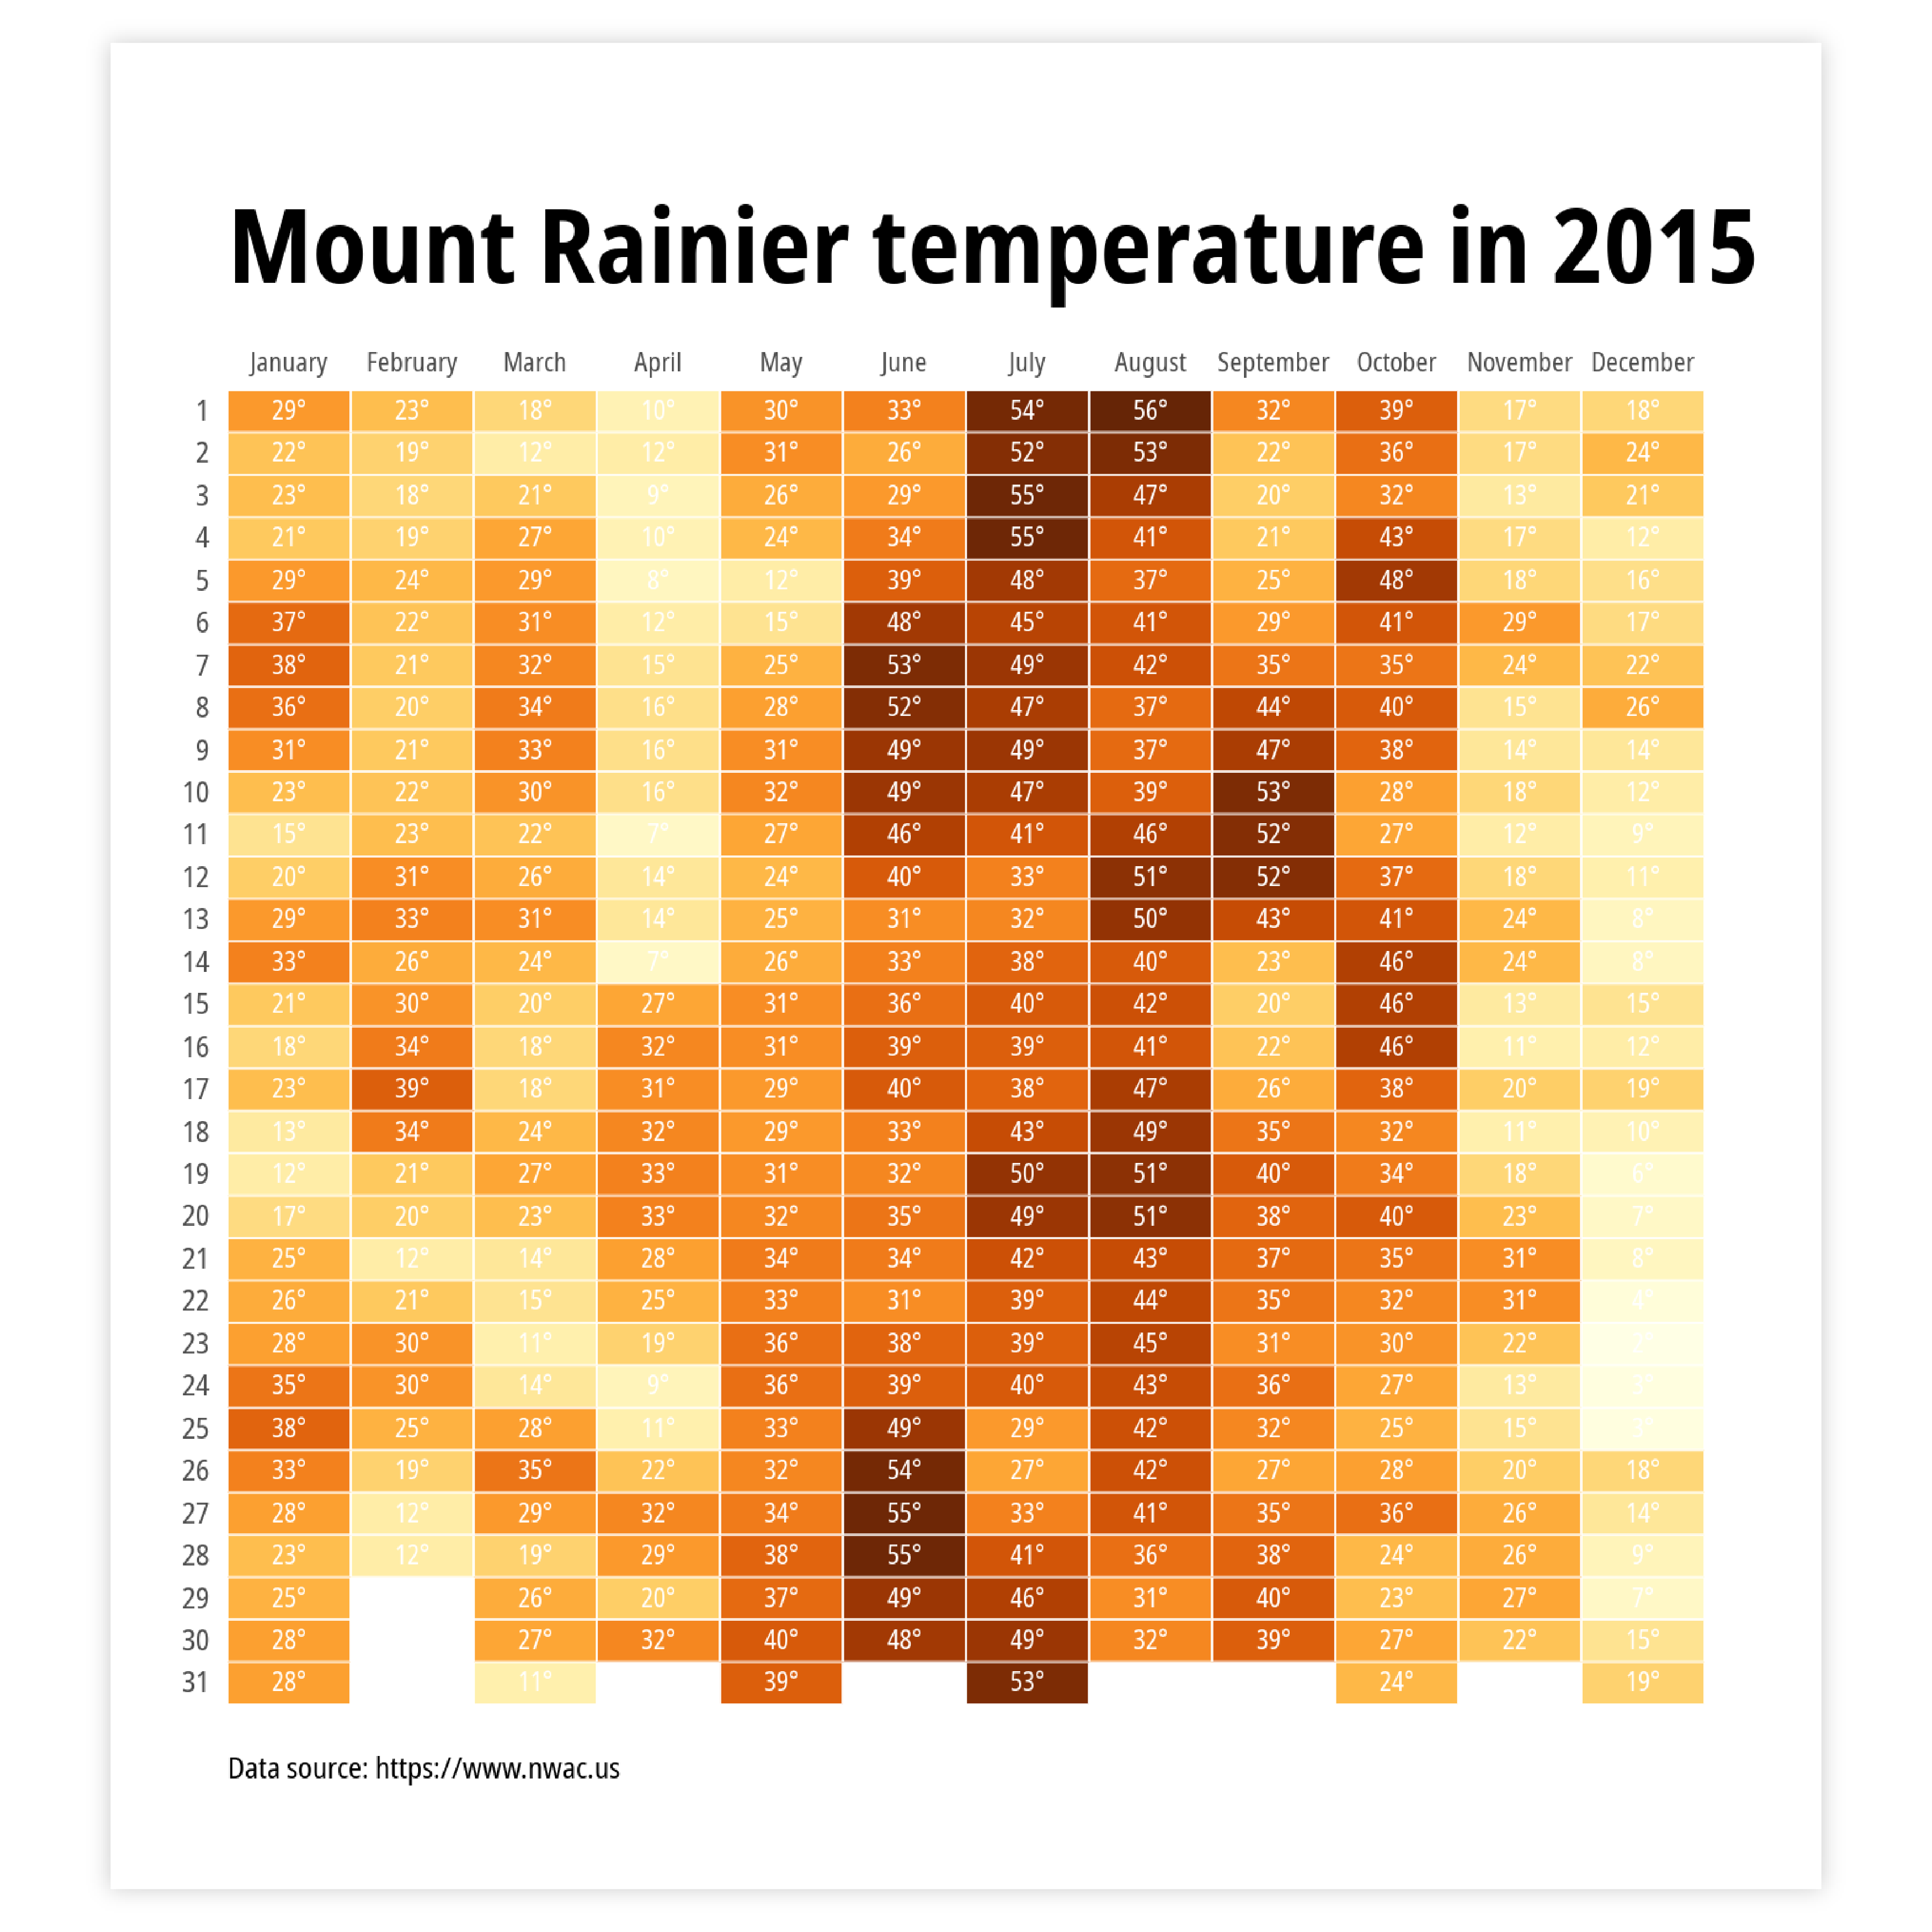
EDA
Heatmap (Тепловая карта)
Матрица интенсивностей
Что показывает: Интенсивность значения в виде цвета в
двумерной матрице.
Кейсы применения:
Матрица корреляции.
Сводные таблицы.
Представление отсутствующих данных.
Выбор в его пользу: Когда нужно быстро усреднить
взглядом матрицу чисел и найти паттерны.
БГУ ФПМИ ФМИиС

Slide 17
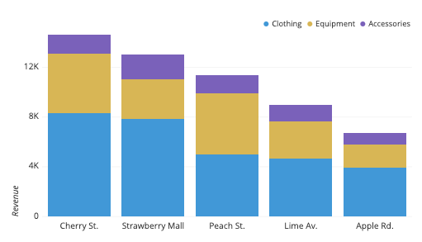
EDA
Stacked Bar Chart
Часть и целое
Что показывает: Вклад отдельных частей в общую
величину для каждой категории.
Кейсы применения:
Показать состав категорий и его изменение.
Сравнить общие суммы, а также вклад компонентов.
Выбор в его пользу: Когда важно одновременно сравнить
общие итоги и состав.
Пример: Общие продажи по кварталам с разбивкой по
продуктам.
БГУ ФПМИ ФМИиС

Slide 18
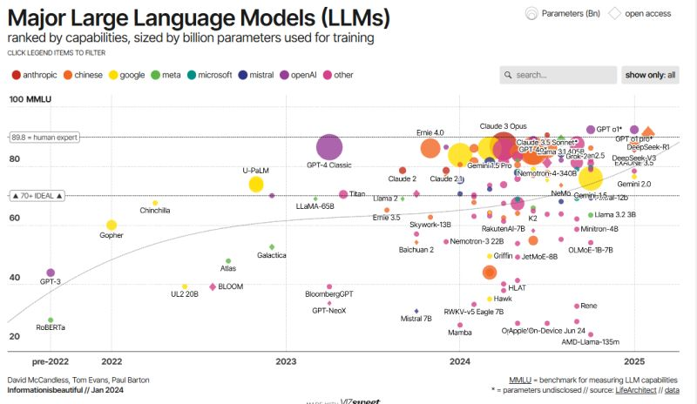
EDA
Bubble Chart (Пузырьковая
диаграмма)
Scatter plot с третьим измерением
Что показывает: Отношение между тремя
переменными (X, Y, размер пузыря).
Кейсы применения:
Добавить дополнительное измерение к
scatter plot.
Для демонстрации данных, где размер
имеет значение.
Выбор в его пользу: Когда нужно наглядно
показать три числовых переменных
одновременно (иногда - с разными цветами
пузырей для отображения категорий).
Пример: Визуализация дат выпуска LLM, с
указанием качества на бенчмарке, количества
параметров модели и компании-автора.
БГУ ФПМИ ФМИиС

Slide 19
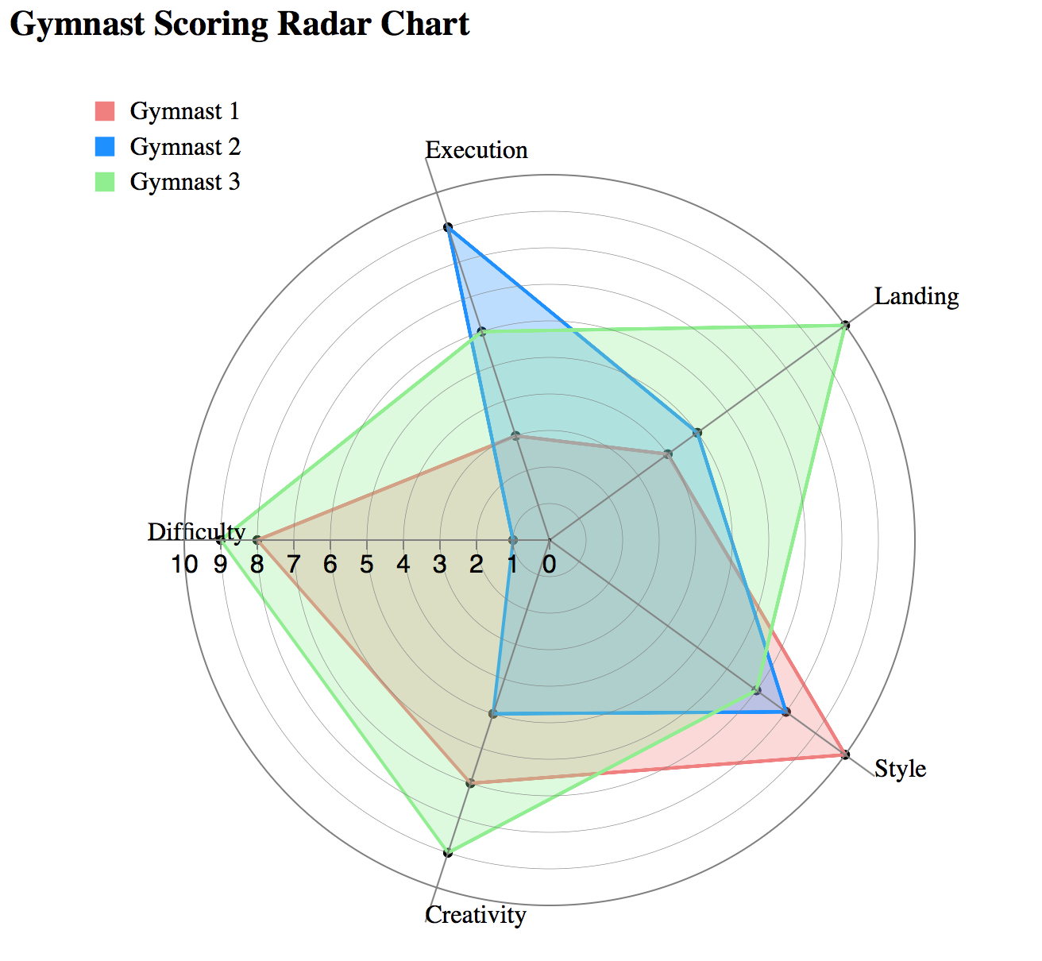

EDA
Radar Chart (Лепестковая диаграмма)
Сравнение профилей
Что показывает: Значения нескольких переменных для
одного или нескольких наблюдений.
Кейсы применения:
Сравнение профилей объектов по многим параметрам.
Осторожно! Воспринимается критически.
Выбор в его пользу: Для стильного, но неточного
сравнения профилей.
Пример: Сравнение двух автомобилей по параметрам.
БГУ ФПМИ ФМИиС

Slide 20
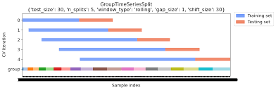
EDA
Диаграмма Ганта (Gantt Chart)
Визуализация процессов во времени
Что показывает: Продолжительность задач и их
взаимосвязь на временной шкале.
Кейсы применения:
Управление проектами, планирование.
Аналир временных интервалов.
Выбор в его пользу: Когда нужно показать начало, конец
и длительность процессов.
Пример: Roadmap разработки продукта \ визуализация
фолдов для time series валидации
БГУ ФПМИ ФМИиС

Slide 21
EDA
Сравнительная таблица: Какой график выбрать?
Шпаргалка по выбору графика
Лучший тип
Ваш вопрос / цель
Тип данных
Альтернатива
графика
Как распределена одна числовая
Числовая
Гистограмма, KDE
Box plot
переменная?
Числовая +
Сравнить распределения по группам?
Violin plot, Box plot
Гистограмма/KDE
Категорийная
Сравнить величины по категориям?
Категорийная
Bar chart
-
Есть ли связь между X и Y?
Две числовые
Scatter plot
Hexbin
Как меняется показатель во времени?
Числовая + Время
Line plot
Area chart
Какова структура целого?
Категорийная
Stacked bar chart
Pie chart
Есть ли паттерны в матрице?
Любые
Heatmap
-
Сравнить объекты по 5+ параметрам?
Числовая
Bar chart
Radar chart
БГУ ФПМИ ФМИиС

Slide 22
EDA
Show, don't tell
БГУ ФПМИ ФМИиС

Slide 23
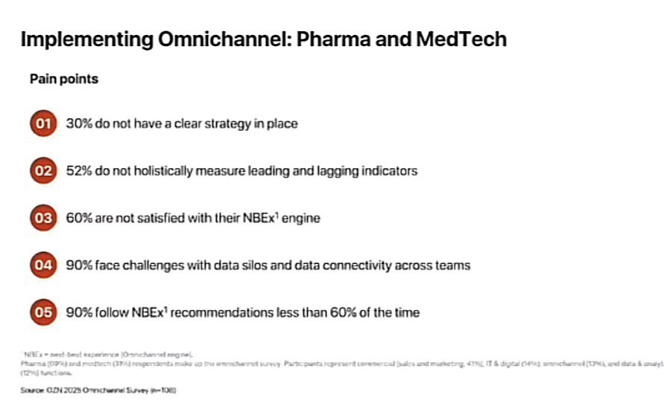
EDA
БГУ ФПМИ ФМИиС

Slide 24
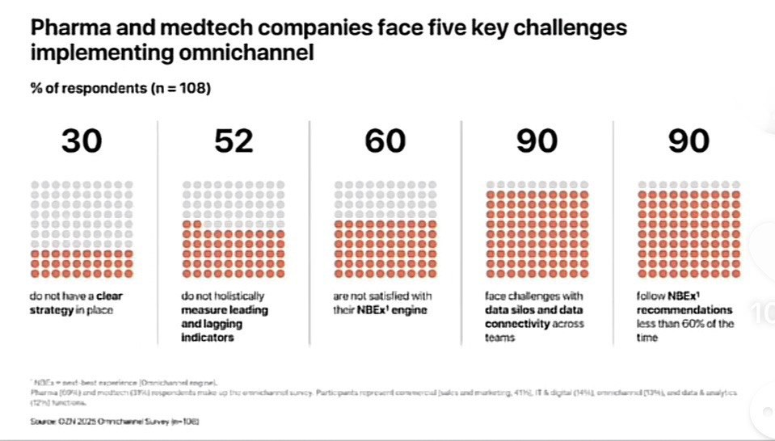
EDA
БГУ ФПМИ ФМИиС

Slide 25
EDA
Как исправить данный график?
БГУ ФПМИ ФМИиС

Slide 26
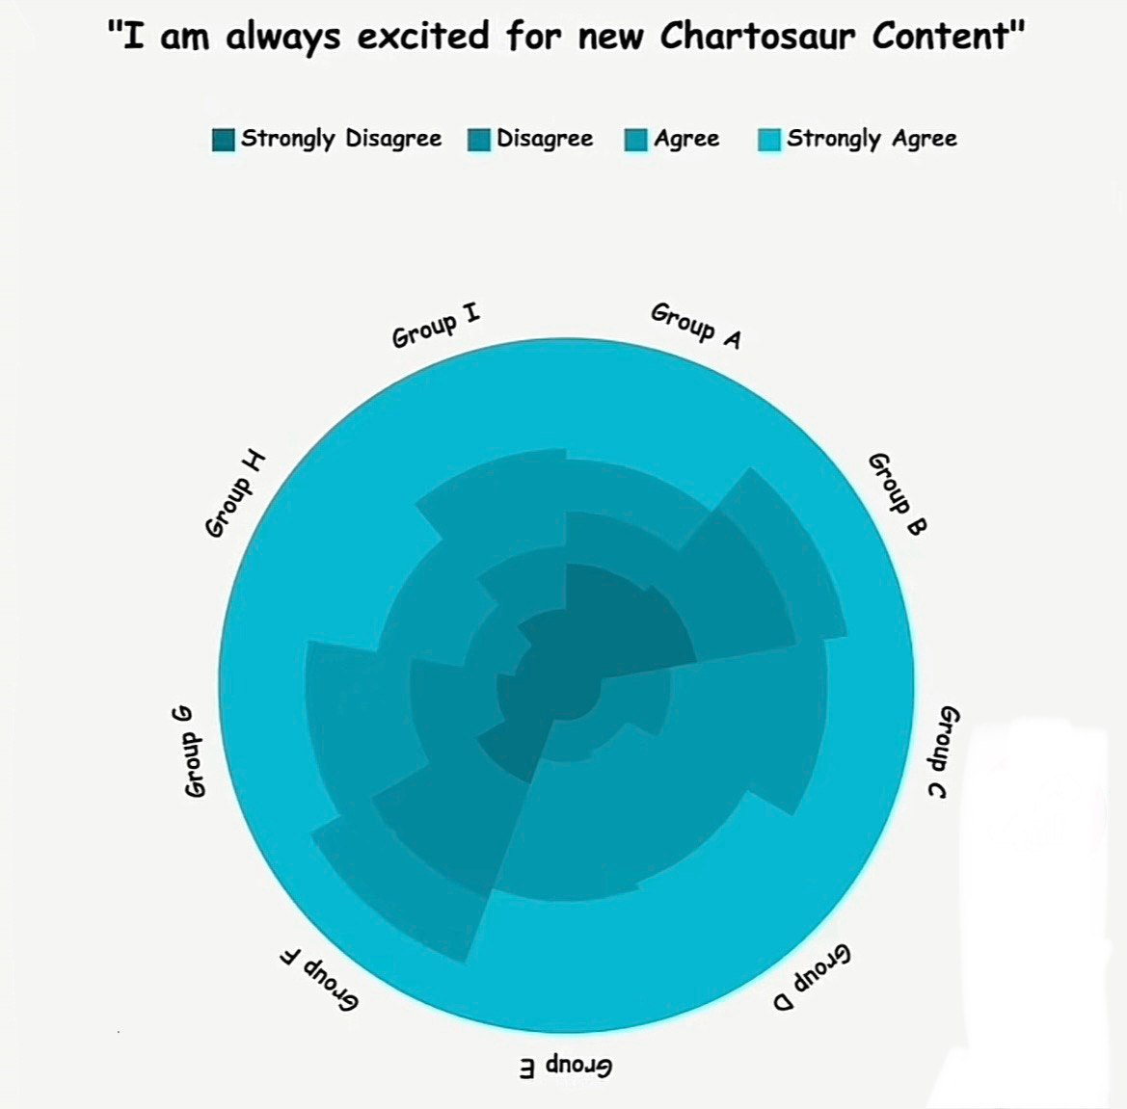
EDA
БГУ ФПМИ ФМИиС

Slide 27
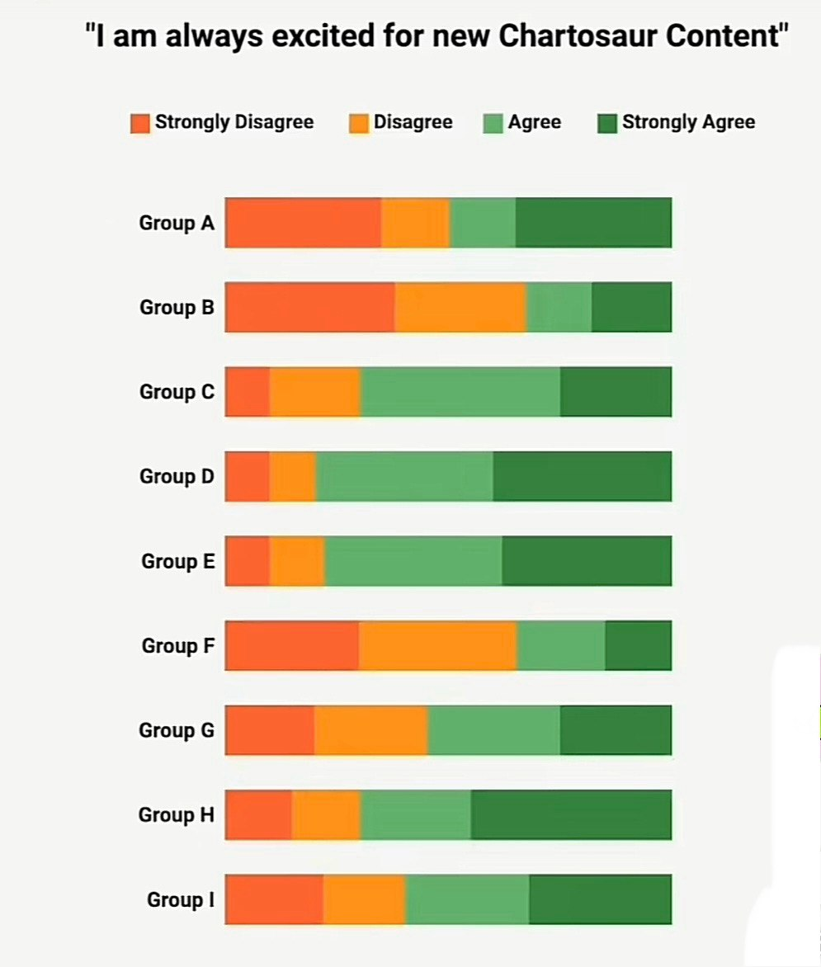
EDA
БГУ ФПМИ ФМИиС

Slide 28
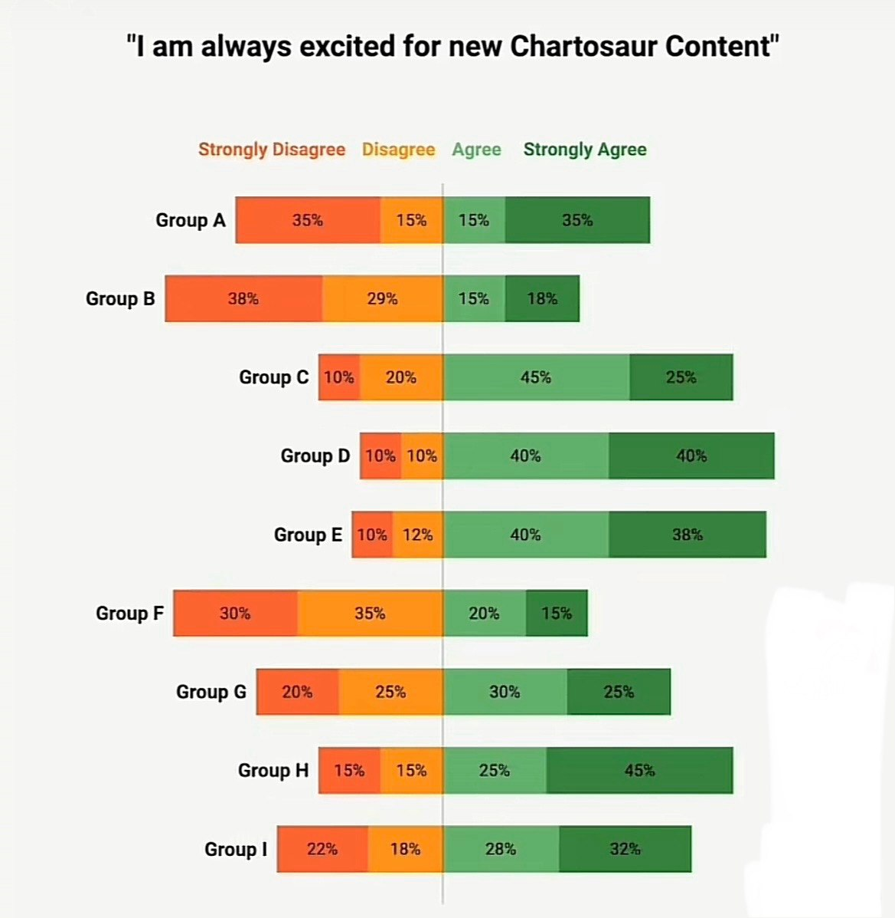
EDA
БГУ ФПМИ ФМИиС

Slide 29
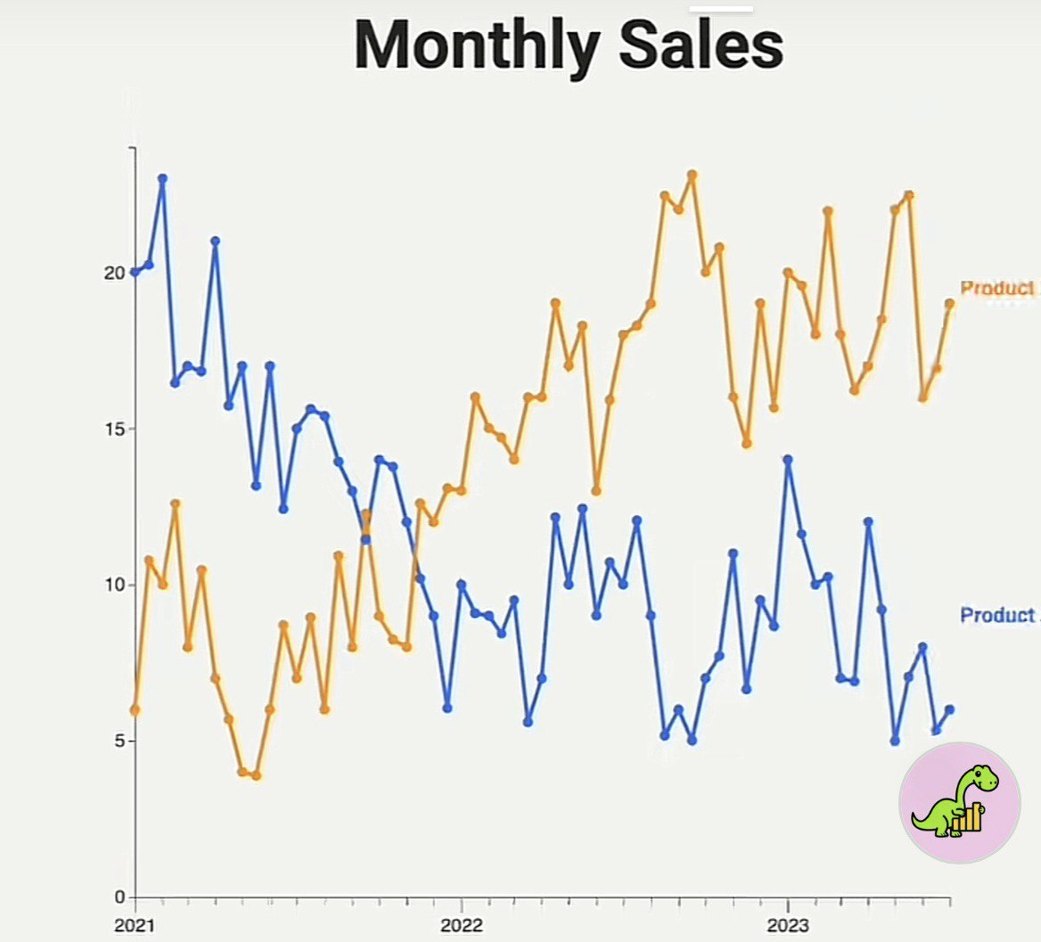
EDA
БГУ ФПМИ ФМИиС

Slide 30
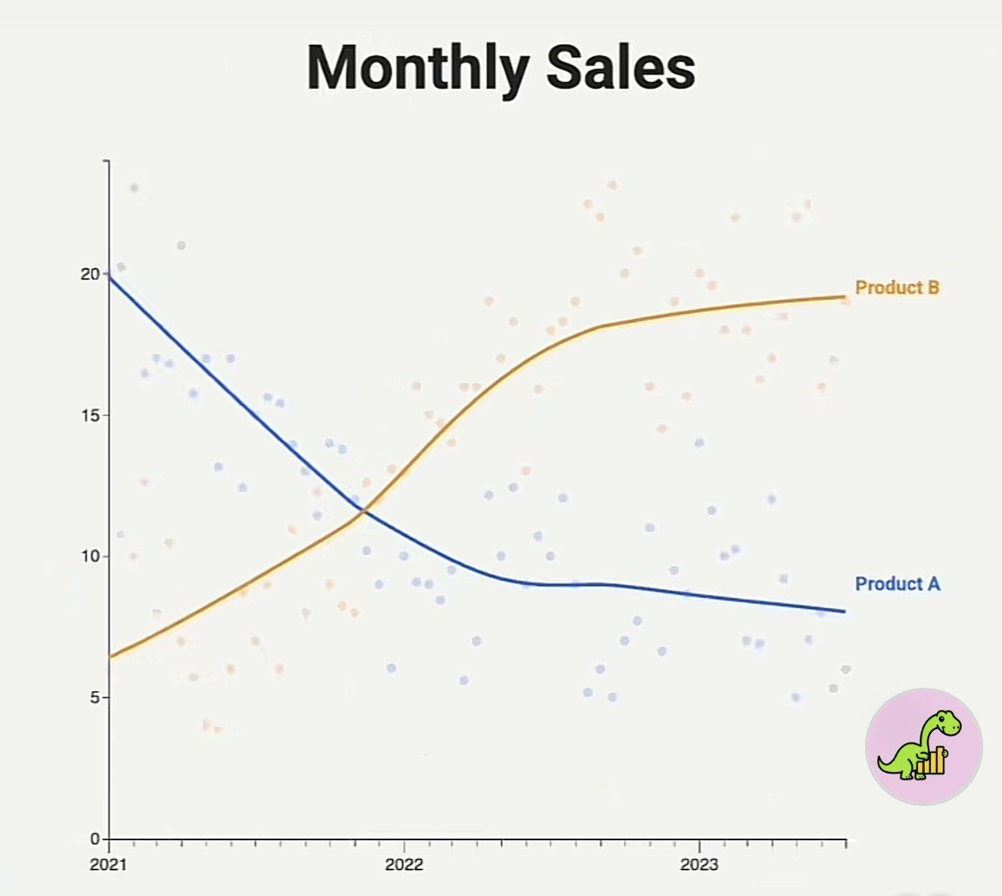
EDA
БГУ ФПМИ ФМИиС

Slide 31
EDA
Как графиком доносить конкретную мысль
БГУ ФПМИ ФМИиС

Slide 32
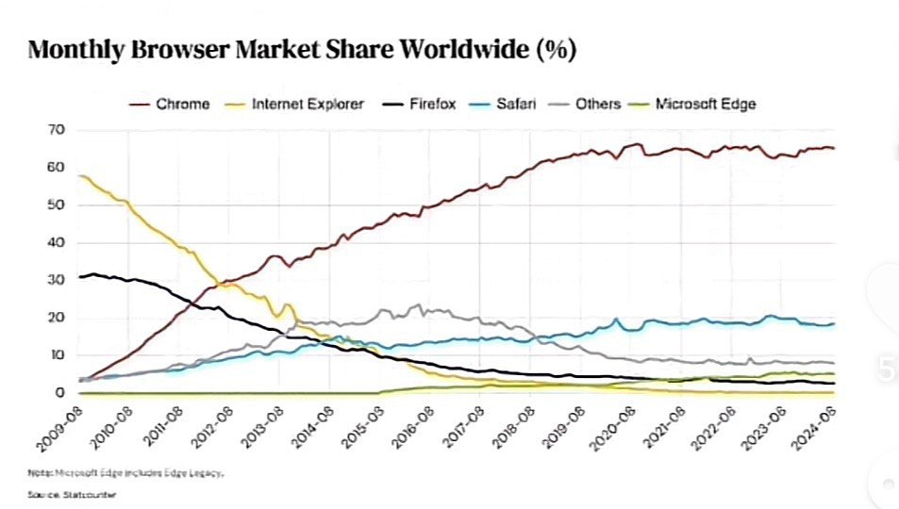
EDA
БГУ ФПМИ ФМИиС

Slide 33
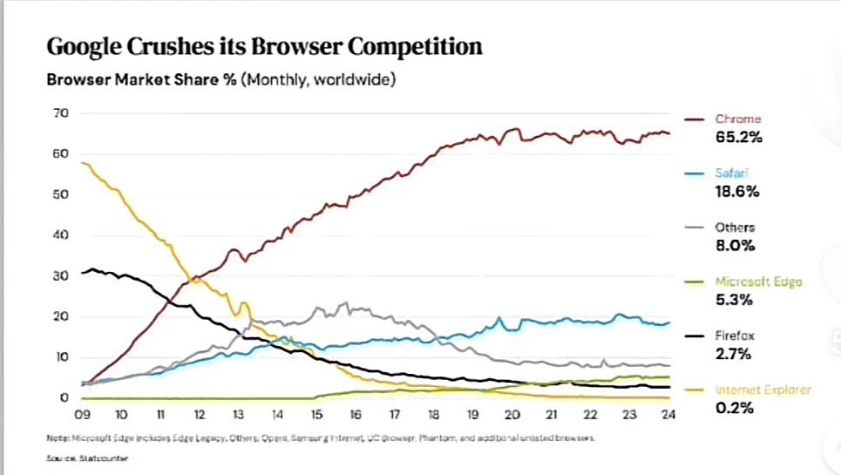
EDA
БГУ ФПМИ ФМИиС

Slide 34
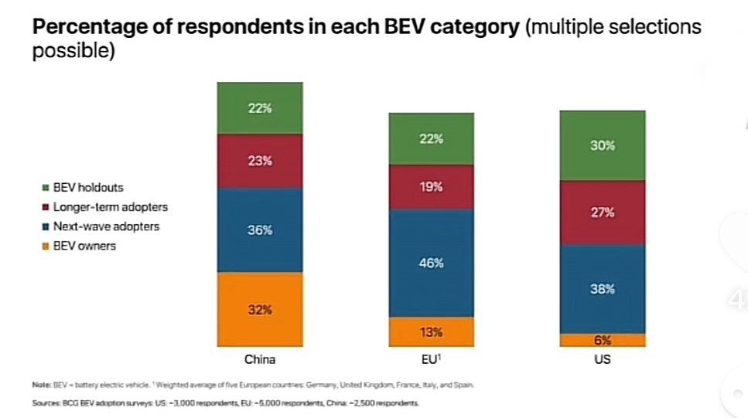
EDA
БГУ ФПМИ ФМИиС

Slide 35
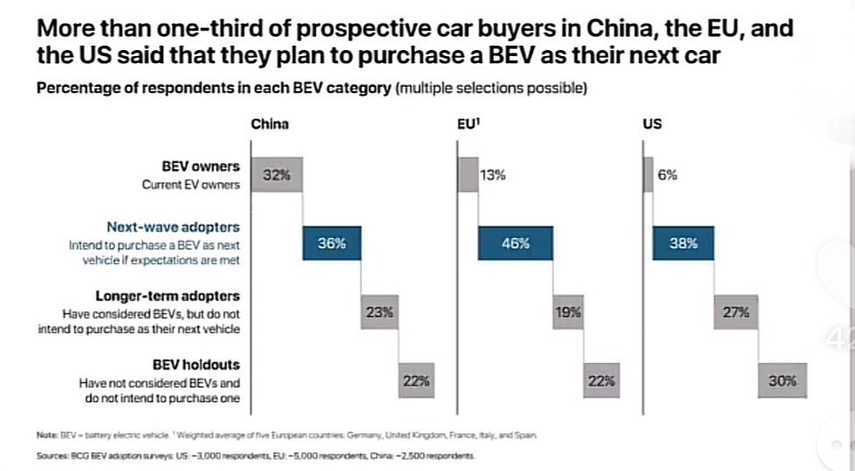
EDA
БГУ ФПМИ ФМИиС

Slide 36
EDA
Как графиком можно обмануть восприятие
БГУ ФПМИ ФМИиС

Slide 37
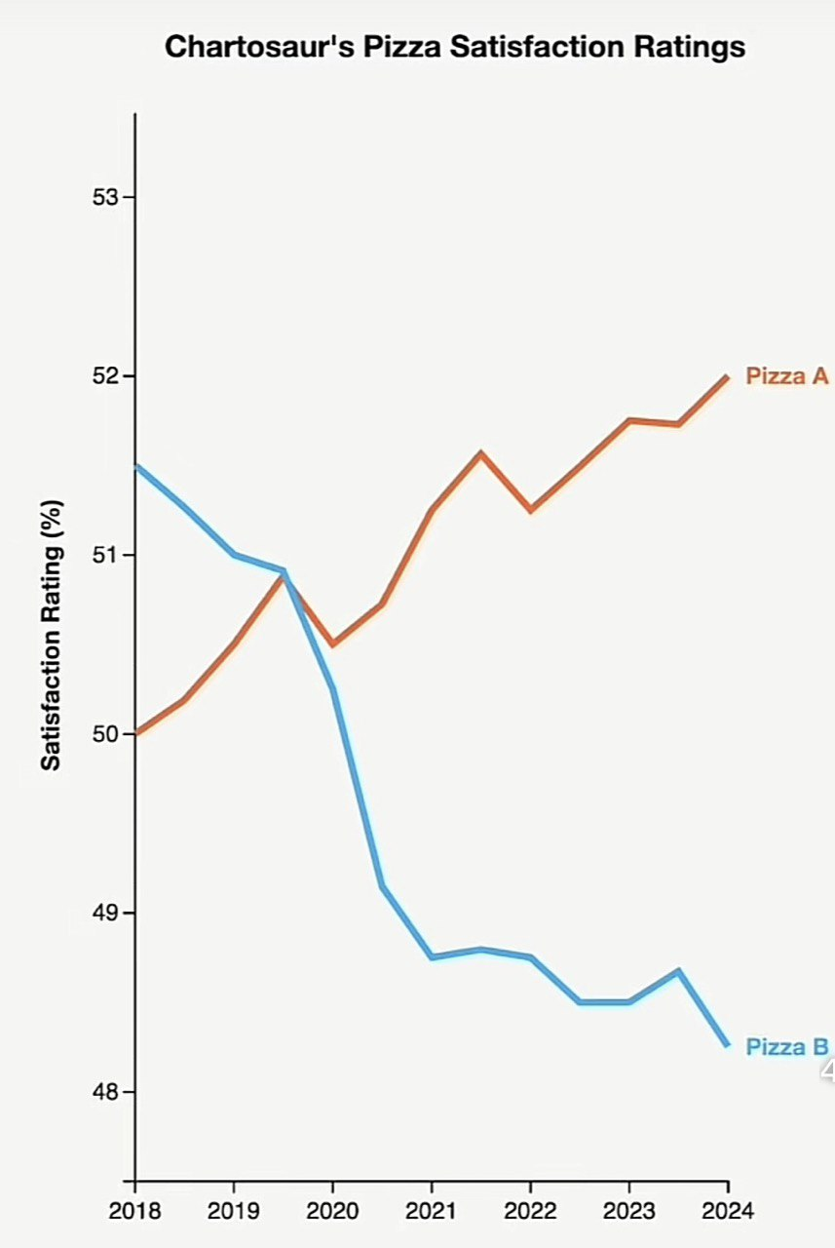
EDA
БГУ ФПМИ ФМИиС

Slide 38
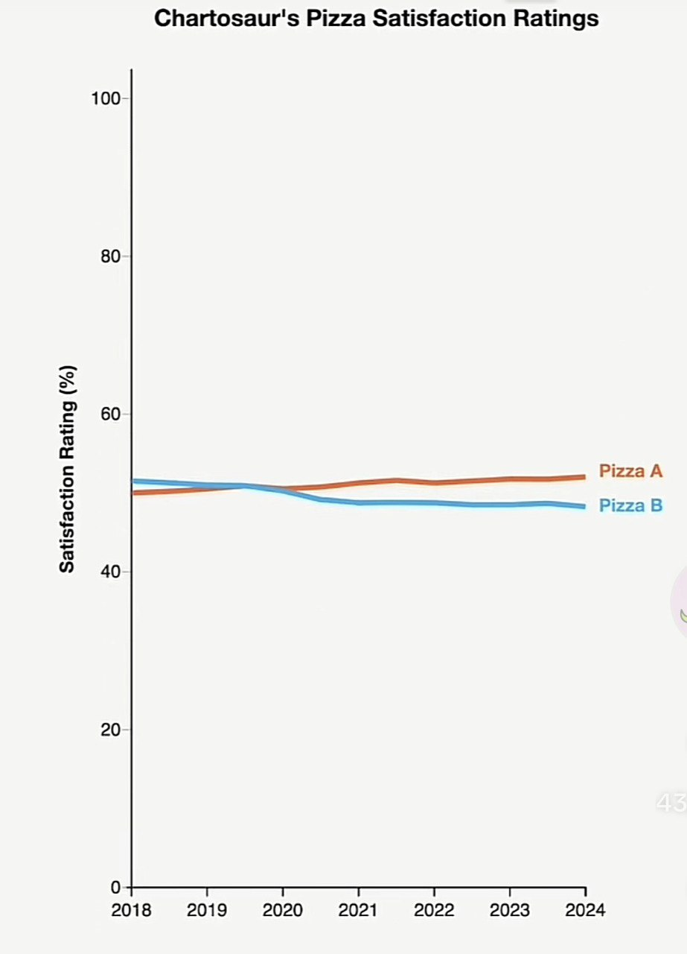
EDA
БГУ ФПМИ ФМИиС

Slide 39
EDA
Пример плохой аналитики данных
БГУ ФПМИ ФМИиС

Slide 40
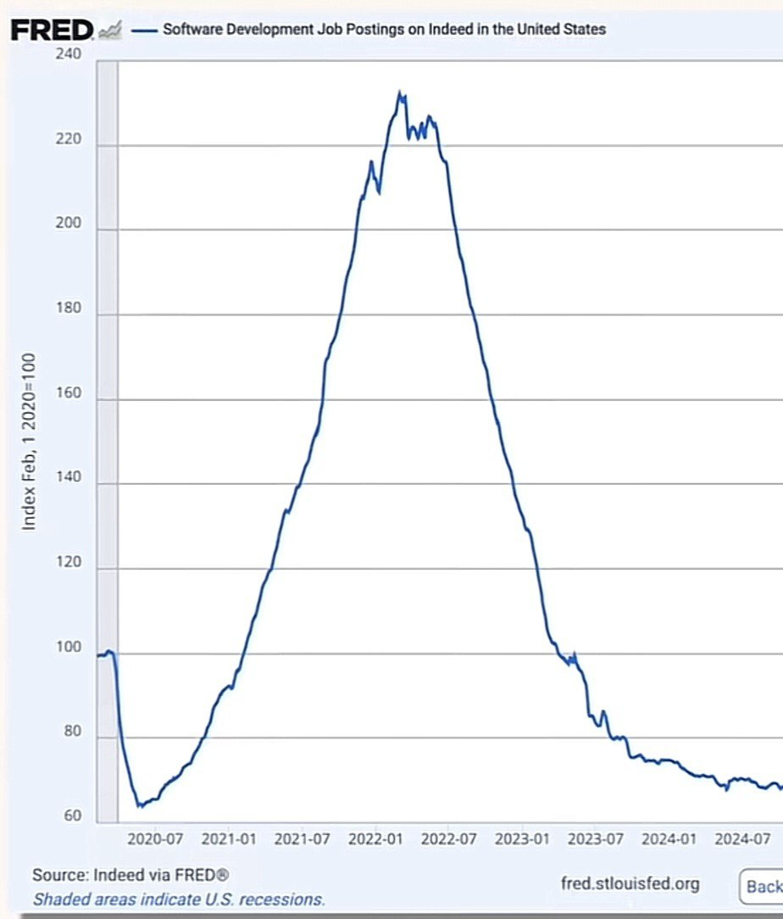
EDA
БГУ ФПМИ ФМИиС

Slide 41
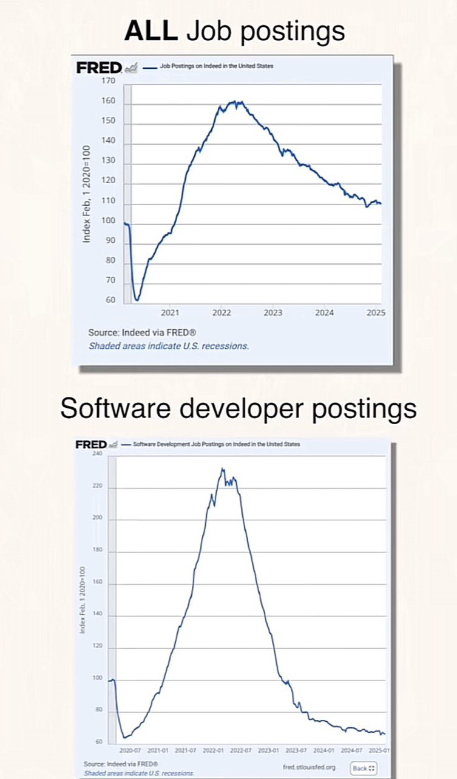
EDA
БГУ ФПМИ ФМИиС

Slide 42

EDA
Правила работы с цветом
Смысл: Используй цвет, чтобы подчеркнуть смысл, а не для
украшения.
Контраст: Убедись, что цвета достаточно контрастны.
Дальтонизм: ~8% мужчин — дальтоники. Избегай красно-
зеленых палитр.
Количество: 3-5 основных цветов обычно достаточно.
Инструменты: Пользуйтесь палитрами (ColorBrewer,
Viridis).
БГУ ФПМИ ФМИиС

Slide 43
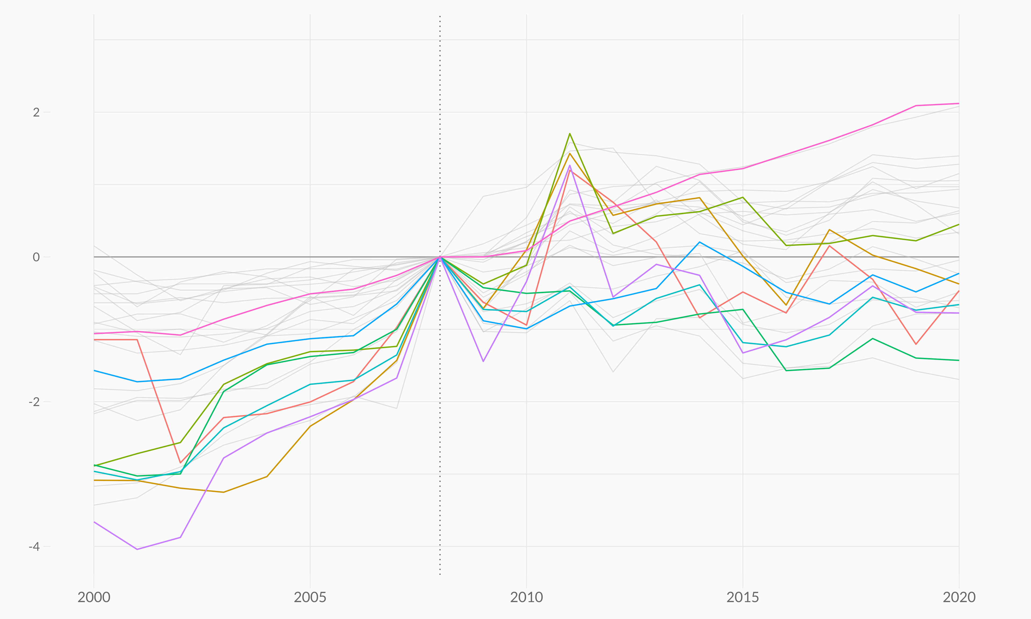
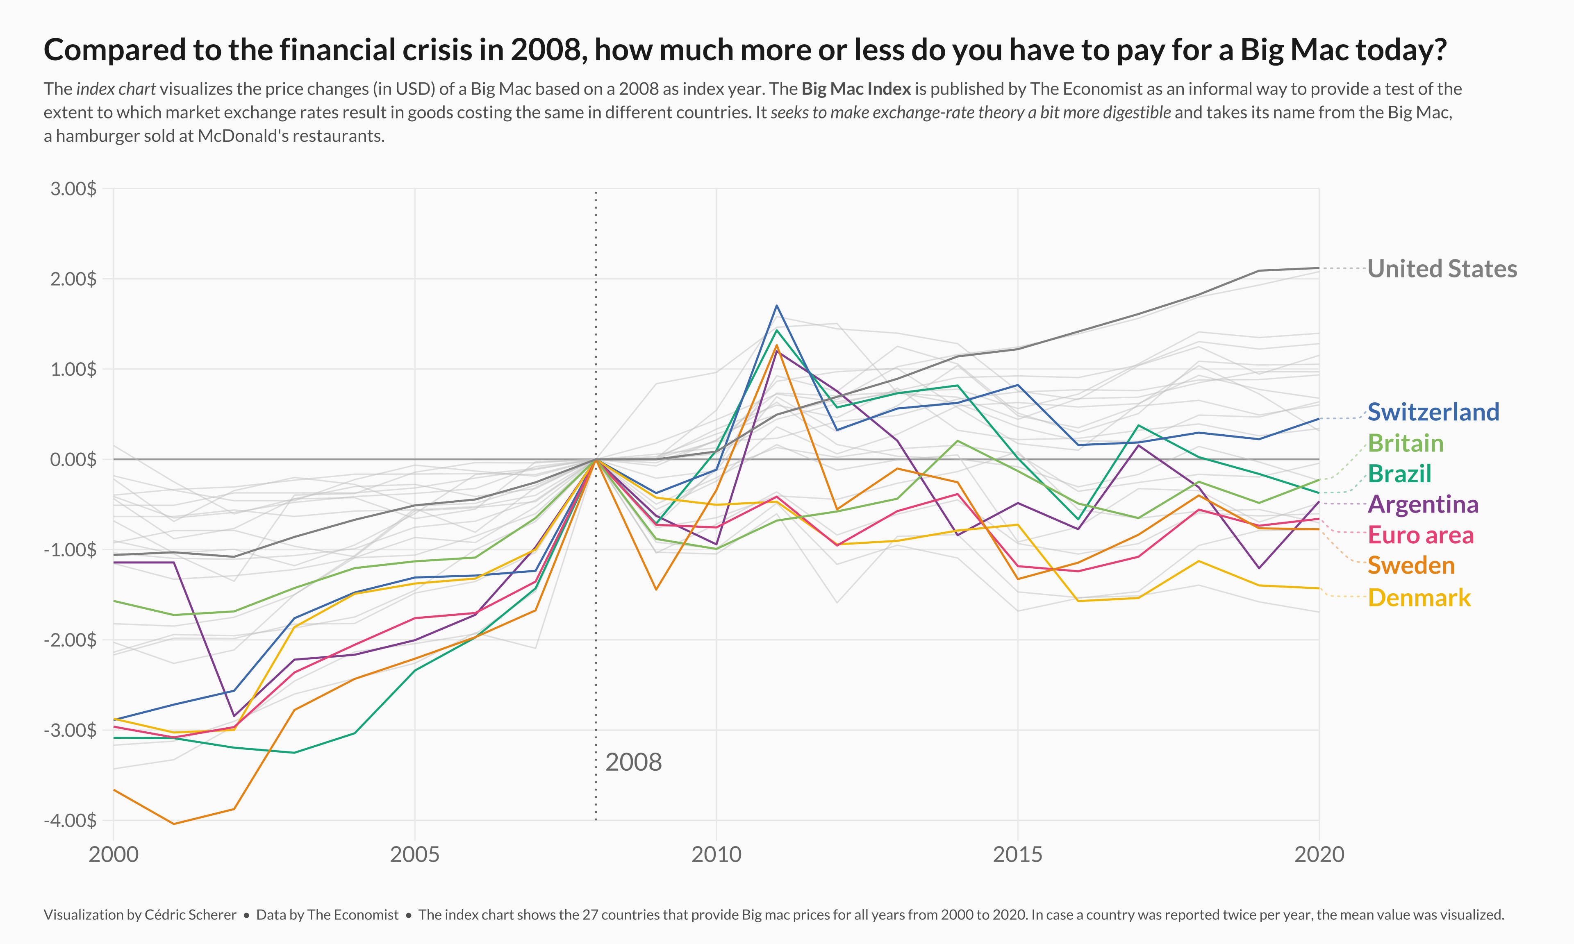
EDA
Аннотации и повествование
Добавь рассказ к своим данным
Заголовок: Должен отражать главный вывод.
Подписи осей: Четкие, с единицами измерения.
Аннотации: Стрелки, краткий текст, выделение ключевых
точек.
Убери лишнее: Сетка должна быть легкой, не
доминировать.
Цитата: «График — это абзац в истории, которую вы
рассказываете о данных».
БГУ ФПМИ ФМИиС

Slide 44
EDA
Инструменты для построения
Чем строить?
Python:
matplotlib
(гибкий),
seaborn
(красиво, статистический),
plotly
(интерактивный).
BI-системы: Tableau, Power BI — для дашбордов без кода.
Рекомендация: Начните с
seaborn
для EDA в Python.
БГУ ФПМИ ФМИиС

Slide 45
EDA
Золотые правила визуализации
Главные заповеди
1. Знай свою аудиторию и цель.
2. Выбирай простоту и ясность над сложностью.
3. Всегда начинай ось с нуля для bar chart.
4. Подписывай оси и добавляй понятный заголовок.
5. Используй цвет с умом и для выделения смысла.
6. Удаляй весь визуальный мусор.
7. Сортируй категории для лучшего восприятия.
8. Не используй 3D-графики (никогда!).
9. Говори правду данными.
10. Спрашивай «So what?» для каждого графика.
БГУ ФПМИ ФМИиС

Slide 46
EDA
Итоги: EDA как суперсила
1. EDA — это образ мышления, а не просто этап проекта.
2. Правильный выбор графика — ключ как к результативной работе с заказчиком, так и к моделированию
3. Следуй принципам «Show, don't tell» и «So what?».
4. Хорошая визуализация — это честная, простая и акцентированная.
5. Практикуйся в преобразовании плохих графиков в хорошие.
6. Ваша цель — не просто построить график, а извлечь и донести инсайт.
БГУ ФПМИ ФМИиС

